Slide 1
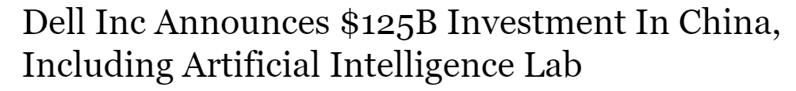
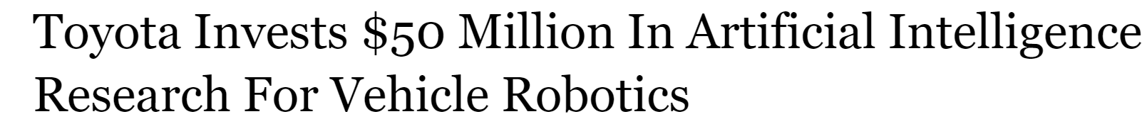
AI 新闻
http://www.ibtimes.com/dell-inc-announces-125b-investment-china-including-artificial-intelligence-lab-2090481
http://www.bizjournals.com/sanjose/news/2015/09/08/apple-on-hiring-spree-for-ai-experts.html
http://www.forbes.com/sites/dougnewcomb/2015/09/09/toyota-invests-50-million-in-artificial-intelligence-research-for-vehicle-robotics/

Slide 2
人工智能导论：局部搜索和不确定搜索
Notes:
From here jumps to lecture5.

Slide 3
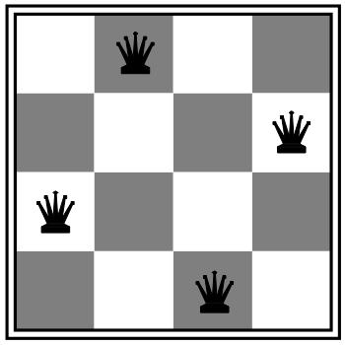
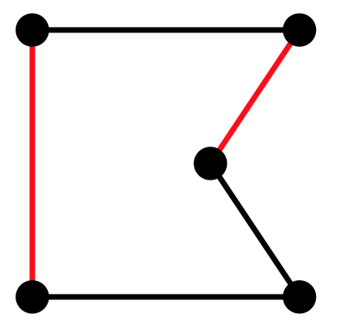
局部搜索
许多优化问题, 路径解 不相关; 目标状态才 是 问题的解
状态空间 = 完整布局配置的集合
找到 满足约束的布局配置解, 例如n个皇后问题; 或是找到最优布局解, 例如旅行销售商问题
在这些情况, 可以使用迭代改进算法; 保持一个当前状态, 然后尝试改进它。
空间成本固定，适合线上(online)或线下(offline)搜索
Notes:
Online search– interleaves computation and action
Offline search– compute a complete solution before take actions.
TSP (traveling salesperson problem)– find shortest tour, and each city must be visited exactly once.

Slide 4
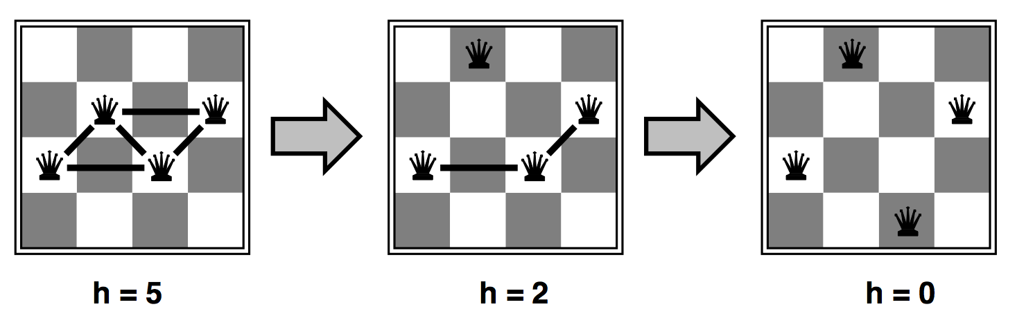
N皇后问题的启发式信息
目标布局: n 个皇后在棋盘上不互相冲突
状态: n 个皇后在棋盘上布局, 一列放一个
启发式函数: 相互冲突的皇后对数

Slide 5
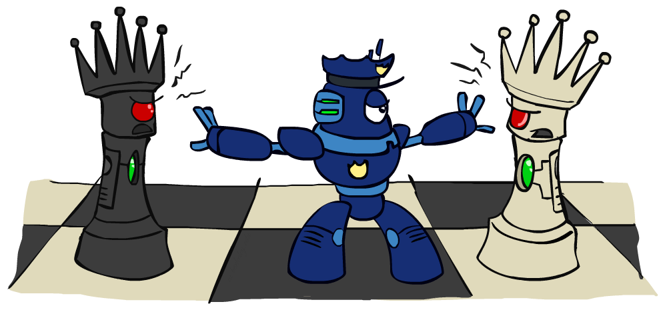
N皇后演示
[Demo: n-queens – iterative improvement (L5D1)]

Slide 6
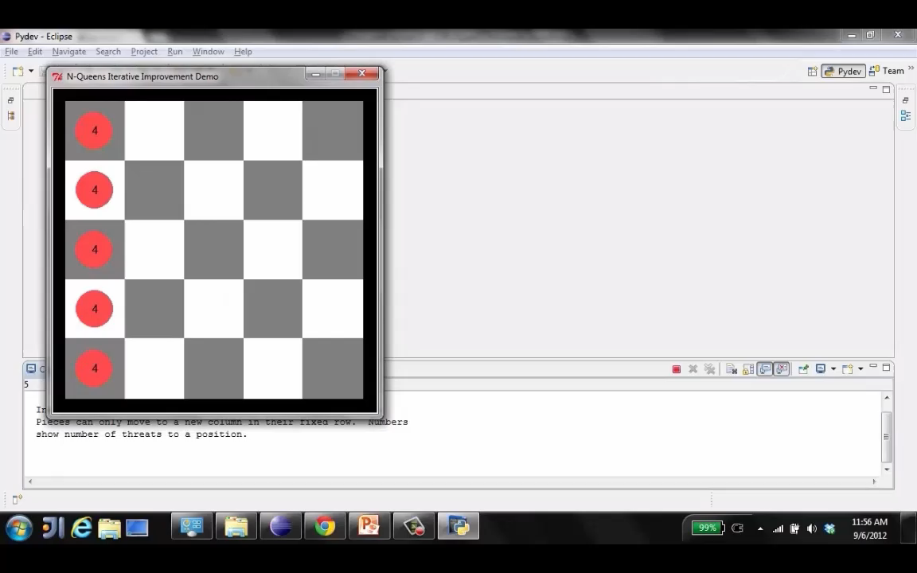
Notes:
(需静音) start with a complete assignment, and try to fix it. Randomly pick a row, to move a queen to minimize its number of conflicting pairs.
Number indicates the number of conflicting pairs.

Slide 7
爬山算法(Hill-climbing)
function HILL-CLIMBING(问题) returns 一个状态
当前节点 ← make-node(问题.初始状态)
loop do
邻居节点 ← 选一个 当前节点 的后继节点中评估值最大的节点
if邻居节点.value ≤ 当前节点.value then return当前节点.state
当前节点←邻居节点
Notes:
Search for a point that maximizing the evaluation value.

Slide 8
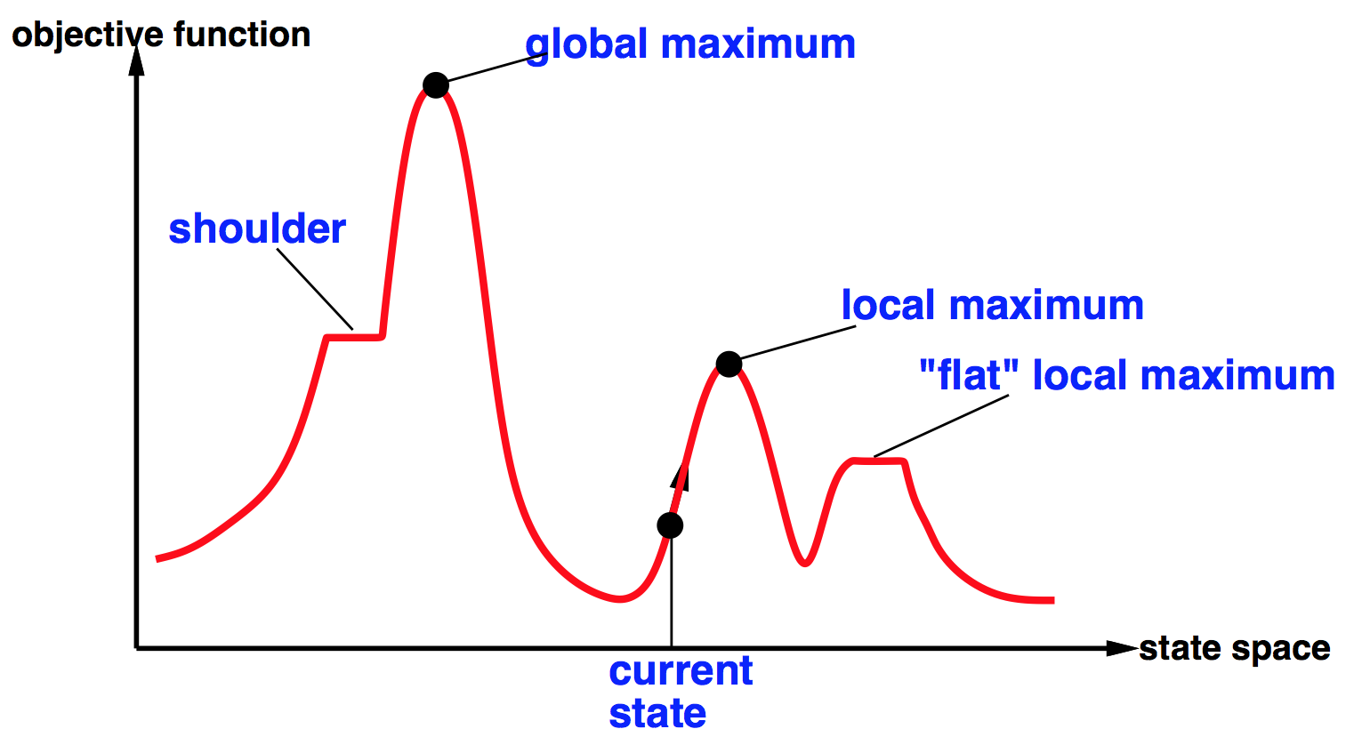
全局和局部最优解
随机开始点
找到全局最优
随机水平移动
跳出“shoulder”
无限循环在“flat local maxima”

Slide 9
模拟退火(Simulated annealing)
退火过程用来缓慢冷却金属使之达到一个稳定状态
基本想法:
允许偶尔的随机移动, 依赖于 “温度”
高温 => 更多的随机移动, 系统可能走出局部最优格局
逐渐降低温度，根据一个冷却的时间调度
好似晃动崎岖不平的表面，让一个乒乓球滚入最深的曲面里
理论上: 存在一个冷却时间调度，使得找到全局最优的可能概率为1。

Slide 10
模拟退火(Simulated annealing)算法
function SIMULATED-ANNEALING(问题,冷却调度) returns 一个状态
当前节点 ← make-node(问题.initial-state)
for t = 1 to ∞ do
T ←调度(t) if T = 0 then return 当前节点
下一节点 ← 一个随机选择的 当前节点 的后继节点
∆E ←下一节点.value –当前节点.value if ∆E > 0 then 当前节点←下一节点
else 当前节点←下一节点，如果随机概率大于等于 e^{∆E/T}
Notes:
最大化值搜索。
T是温度。

Slide 11
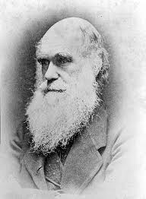
局部光束搜索(Local beam search)
基本思想:
K 拷贝某种局部搜索算法, 随机初始化
在每一轮
从 k 个当前状态产生所有的后继状态
选出 k 个最好的，赋给当前搜索状态
为什么和 开始 K 个 并行 局部搜索不一样?
搜索间相互 交流!
还有什么其他的著名算法采用相同的思想?
进化算法!
Notes:
可能是形象化有一定的搜索宽度。

Slide 12
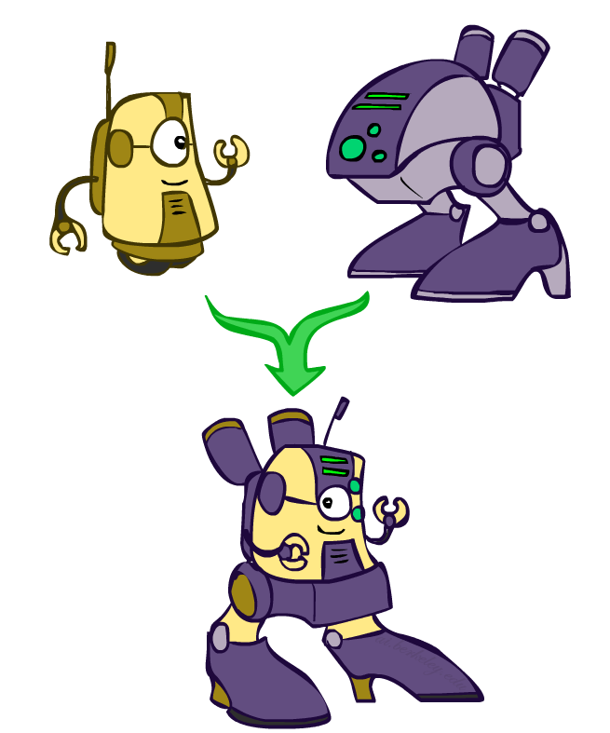
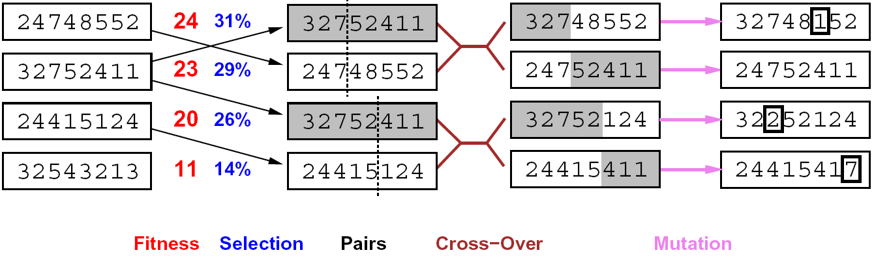
基因遗传算法Genetic algorithms
启发于自然选择
在每一步，基于目标函数a fitness function，选择保持 N 个最好的个体，
个体对的操作：交错，随机翻转，产生变化的个体
Notes:
概率是基于fitness值，越大越高。
Coding represents each queen’s row number position from bottom to top, 1 to 8.
Fitness function– number of non-attacking pairs of queens; should return higher values for better states.
Percentage– probability of being chosen, proportional to fitness.
Crossover point is randomly chosen.
Genetic algorithms work best when schemata correspond to meaningful components of a solution.

Slide 13
举例: 8皇后问题
Notes:
思考：这个问题如何用基因遗传算法求解。基因编码，评估函数值（比如存在冲突的皇后对数）
5， 5 ， 5 ？
They corresponding to the first two parents, and the first offspring in the last figure. Yellow shaded parts are retained.
Fitness (left figure) = 23 (8 chooses 2 = 28 – 5 pairs of conflicted queens).
Fitness (right figure) = 28 – 4 = 24

Slide 14
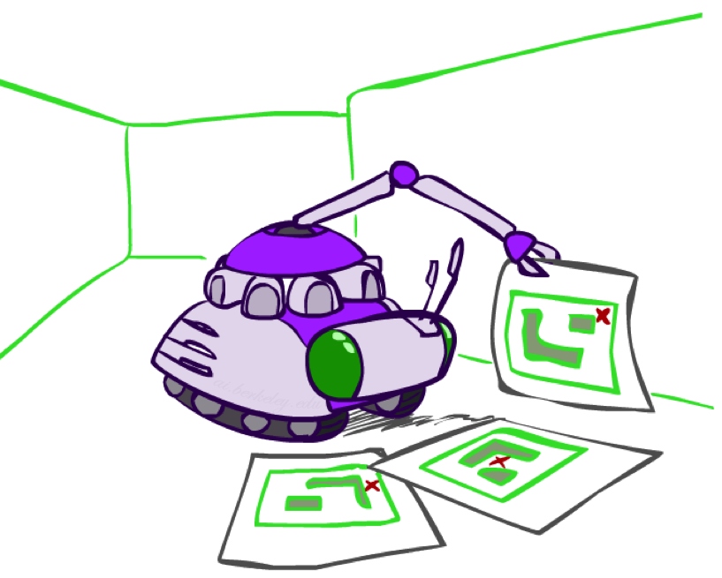
不确定搜索

Slide 15
在真实世界里搜索
非确定性: 行动有不可预测的影响
问题构建需允许多个行动输出
解则是 条件化的规划
新算法: 与或搜索 (AND-OR )
解规划中也可能有循环步骤!
部分可观察性: 感知的不是整个状态
可信状态（belief state） = 智能体可能处在的状态集合
问题需在可信状态空间搜索
非确定性 和 部分可观察性

Slide 16
会出故障的吸尘器（行动的结果不确定性造成的）
如果格子有灰尘, 吸尘 可能也吸掉邻近格子里的灰尘
例如, 状态 1 可能会到 5 或 7
如果格子是干净的, 吸尘 也可能会发生故障，放些灰尘在上面
例如, 状态 4 可能会到 4 或 2

Slide 17
问题建立（problem formulation）
Results(s,a) 返回一个状态 集合
Results(1,吸尘) = {5,7}
Results(4,吸尘) = {2,4}
Results(1,向右) = {2}
其他的都和以前一样
Notes:
有灰尘时，吸可能会把邻屋的也吸了；没灰尘时，吸可能会放下一些灰尘。

Slide 18
条件化的解
从状态 1, 行动 [吸尘] 能解决问题吗？
不必然!
那么 [吸尘,右移,吸尘]?
不必然!
[吸尘; if 状态=5 then [右移,吸尘] else []]
这是一个 依情况而定的解 (分支化或 条件性规划)
如何找到这样的解?
这是一个解

Slide 19
与或搜索树(And-Or search trees)
或-节点:
智能体选择行动;
至少一个分支 能得到解即成功
与-节点:
自然选择行动的影响;
所有分支 必须都能被求解，否则失败
两种节点按层交替排列
Notes:
与节点反映了行动的不确定性。
或节点是具体的状态。

Slide 20
与或搜索树
树节点
选择不同行动 (OR)
同一行动可能的不同结果 (AND)
条件化的搜索解
还是一个树，条件化选择行动 (if this, do that, else if…)
也有可能存在循环
Notes:
返回的解是一个树枝，而且上面的每个叶节点都是目标节点。
条件分枝出现在与节点处。
即之前提到的这个行动解：
[吸尘; if 状态=5 then [右移,吸尘] else []]

Slide 21
AND-OR 搜索策略
AND-OR search: 调用 OR-Search 在根节点上
OR-search(node): 如果在任意一个行动的结果集合上 AND-search 获得成功，则返回成功
AND-search(set of nodes): 如果OR-search 在这个集合内的所有节点上都成功，则返回成功
Notes:
或节点上调用或搜索，与节点上调用与搜索。

Slide 22
与或搜索算法（递归，深度优先）
Function 与或图搜索(问题) returns 一个条件性规划, 或失败
或-搜索(问题.初始状态, 问题, [])
Function 或-搜索(状态, 问题, 路径) returns一个条件性规划, 或失败
if 问题.goal-test(状态) then return 空规划
if 状态 曾出现在 路径 then return 失败
for each 行动 in 问题.actions(状态) do
规划 ← 与-搜索(results(状态,行动),问题,[状态 | 路径])
if 规划 ̸= 失败 then return [行动 | 规划]
return 失败
一个行动上的与搜索成功，则或搜索返回包含该行动的一个规划

Slide 23
与或搜索，继续
Function 与-搜索(状态集, 问题, 状态路径) returns 一个条件规划, 或失败
for each s_{i} in 状态集 do
行动plan_{i} ← OR-SEARCH(s_{i},问题,路径)
if plan_{i} = 失败 then return 失败
return [if s₁ then plan₁
else if s₂ then plan₂
else . . . if s_{n−1} then plan_{n−1} else plan_{n}]
如果有一个结果状态节点的或搜索返回失败，则其父节点的与搜索返回失败，说明该行动方向不成功。

Slide 24
会打滑的吸尘器
有时移动可能会不成功（停在原地）
不能保证会得到一个条件化的解!
存在一个 循环解 cyclic solution:
[Suck, L1]
这里 L1 只是一个标签，它代表：
L1: Right, if State = 5 then L1 else Suck
修改 AND-OR-GRAPH-SEARCH ，当找到一个重复状态时，添加一个标签，增加一个条件分支指向这个标签，而不是返回一个失败。（使得相应动作可重复执行）
一个循环行动规划是一个循环解的条件是：
每个叶节点是一个目标状态
在该循环规划里的任一点，都有一条路径走到一个叶节点

Slide 25


非决定性 nondeterminism 到底表示的是什么?
举例: 你的旅店门卡不能打开你旅店房间的门
解释 1: 你没有用对方式
这是 nondeterminism; 不断的尝试
解释 2: 门卡本身有问题
这是 partial observability; 需要换一个新的门卡
解释 3: 这不是你的房间
这是 embarrassing; be ashamed
当输出结果不决定性的依赖于某个隐藏状态，这个非决定性的模型才是合适的
Notes:
非决定性—结果状态不是由选择的行动完全决定的。
建模时考虑到隐藏状态。

Slide 26
部分可观察性 Partial observability

Slide 27
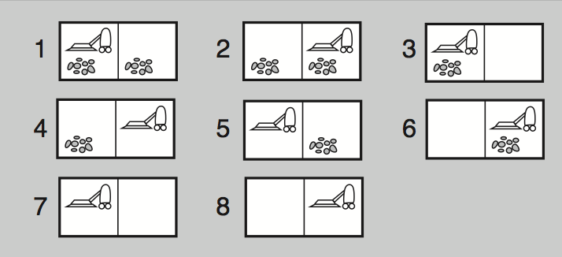
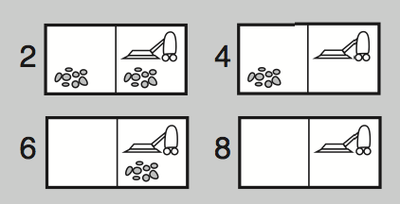
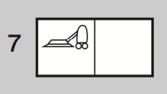
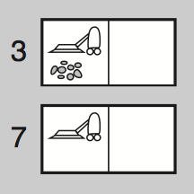
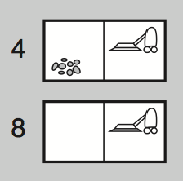
极端的 部分可观察性: 没传感器的环境世界
在吸尘器例子里，假设没有传感器!
可信状态 belief state: 一个集合包括智能体可能处在的所有环境状态
通常情况, 给定当下的感知，智能体所知道的情况
Right
Suck
Suck
Left
Notes:
Is the goal state necessarily always a singleton? No – could be 7, 8!

Slide 28
状态, 可信状态, 可信状态空间
例如: 5 个网格位置 {A,B,C,D,E} 可能有 0-5 个妖怪
A B C
D E
状态空间的表达:
5 布尔值 (a,b,c,d,e)
状态空间大小:
2⁵
状态举例:
(1,1,1,1,1) ghosts everywhere
(0,0,0,0,0) no ghosts
(1,1,0,0,0) ghosts in just A and B
可信状态举例:
I believe that there are ghosts everywhere or no ghosts at all
(1,1,1,1,1)
(0,0,0,0,0)
Empty belief state
Every configuration is possible
(0,0,0,0,0) (1,0,0,0,0) ...
(0,1,0,0,0) (1,1,0,0,0) …
(0,0,1,0,0) (1,0,1,0,0) …
(0,1,1,0,0) (1,1,1,0,0) …
(0,0,0,1,0) (1,0,0,1,0) …
… …
I believe that there is exactly one ghost
(1,0,0,0,0) (0,1,0,0,0)
(0,0,1,0,0) (0,0,0,0,1)
(0,0,0,0,1)
Notes:
Each box denotes a belief state; all of such boxes represents a belief state space.
Is the goal state necessarily always a singleton? No – could be 7, 8!

Slide 29
无传感器问题的构建
底层的 “物理” 问题通常有 Actions_{P} , Result_{P} , Goal-Test_{P} , 和 Step-Cost_{P} .
初始状态: 一个可信状态(belief state) b (包括若干或所有物理状态 s)
N 个物理状态(physical states) => 2^{N} 可信状态 (belief states)
Goal test: 每个元素状态 s in b 满足 Goal-Test_{P}(s)
Actions: 行动合集 Actions_{P}(s) for each s in b
转移模型 Transition model:
决定性的 Deterministic: Result(b,a) = 结果状态集合 Result_{P}(s,a) for each s in b
非决定性的 Nondeterministic: Result(b,a) = 结果状态集合 Results_{P}(s,a) for each s in b
Step-Cost(b,a,b’) = Step-Cost_{P}(s,a,s’) for any s in b
假设给定行动a, 步骤成本对于任何s in b 都相同
Notes:
从单个物理状态变为可信状态（即物理状态的集合）；相应问题建模里的函数也需重定义。
Solution to 2^N: use logic(存在或不存在) or some other compact representation for sets。即每个物理状态可能出现或不出现在一个可信状态里。

Slide 30
在无传感器可信状态空间里的搜索
所有搜索过程都和以前一样!
解还是行动的序列!
一些变通的地方:
If any s in b is unsolvable, b is unsolvable
If b’ 包含 b and b’ 有一个解, b 有同样的解
If b’ 包含 b，并且在搜索树里我们已找到一条路径通向b， 那么可以丢弃 b’
书上图4.14， 决定性行动的，无感知，可信状态空间的状态图
Notes:
Each shaded box corresponds to a single belief state. At any given point, the agent is in a particular belief state but not know which physical state it is in. The initial belief state (complete ignorance) is the top center box.

Slide 31
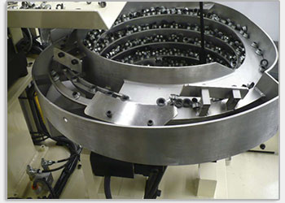
无传感器问题有什么现实意义?
反映了许多现实中机器人的操控问题
“零件导向传送器” 由一系列倾斜的导向装置组成，可以把零件按一个方向进行导向，无论它们的初始方向是什么
这比起应用摄像机和机器人手臂更加简单方便，且更可靠!
播放演示视频

Slide 32
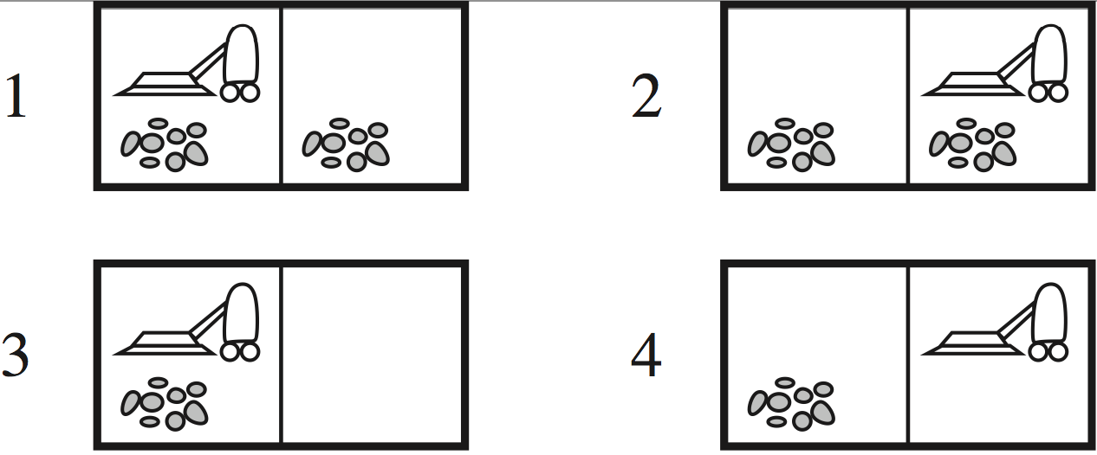
部分可观察性Partial observability: 问题建立
需说明智能体能观测到什么:
行动决定性的 Deterministic: Percept(s) 是在状态 s 收到的感知
非决定性的 Nondeterministic: Percepts(s) 在状态 s 收到的可能的感知
全部可感知: Percept(s) = s 无传感器: Percept(s)=null
智能体感知局部（当前房间的）吸尘器环境世界
Percept(s1) = [A,Dirty]
Percept(s3) = [A,Dirty]
Notes:
如果当前感知是[A, Dirty], 则当前可信状态是 {1，3}

Slide 33
部分可观察性: 可信状态转移模型 belief state transition model （ Results(b,a) ）
b’ = Predict(b,a) 更新可信状态 只根据行动 a
Possible-Percepts(b’) 是在更新后的可信状态下可能导致的感知的集合
Union of Percept(s) for every s in b’
Update(b’,p) 是新的可信状态，如果收到的是感知 p （根据感知对可信状态过滤）
仅包含状态 s in b’ for which p = Percept(s)
Results(b,a) 返回结果的可信状态集合
Update(Predict(b,a),p) for each p in Possible-Percepts(Predict(b,a))
Notes:
b, b’ 是可信状态（即一组物理状态的集合）；s 代表单个物理状态。
转移模型是指 Results(b,a); 其他的是为了说明如何构建这个转移模型。
先只根据行动 a 预测一个可信状态 b’ ，然后用在 b’ 下可能导致的感知 去 更新（过滤）b’。

Slide 34


举例: Results(b₀,Right)
b₀
Right
Notes:
b0 is an initial belief state.

Slide 35
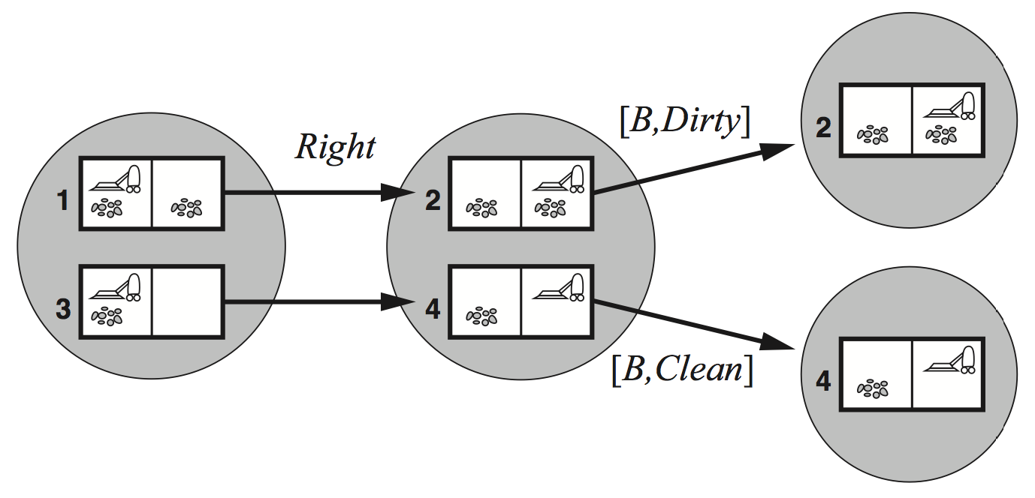
举例: Results(b₀,Right)
Update(b’,[B,Dirty])
b₀
b’=Predict(b₀,Right)
Possible-Percepts(b’)
感知观察能帮助减少不确定性（对可信状态空间进行过滤）
Update(b’,[B,Clean])
Notes:
更新后的可信状态比初始的可信状态更明确（含更少的物理状态），更新结果是一个可信状态（的集合）。

Slide 36
智能体对可信状态的修改（维护）
感知 p 取决于环境（状态）
递归的可信状态估计（计算根据上一个可信状态）:
b <- Update(Predict(b,a),p)
形成了 预测-更新循环 predict-update cycle
类似的称谓： monitoring, filtering, state estimation
定位 Localization 和 画地图 mapping 是两种特殊的应用

Slide 37

总结
非确定性（行动导致的） 的解是 通过与或搜索寻找条件化的规划
无感知问题的解 是通过在信念状态空间中去寻找一个行动规划
通常，部分可观察环境 导致 感知上的非确定性
在信念状态空间里进行与或搜索（And-Or search）
通过 预测-更新 循环 (Predict-Update cycle) 进行可信状态的转移

